Slide 1
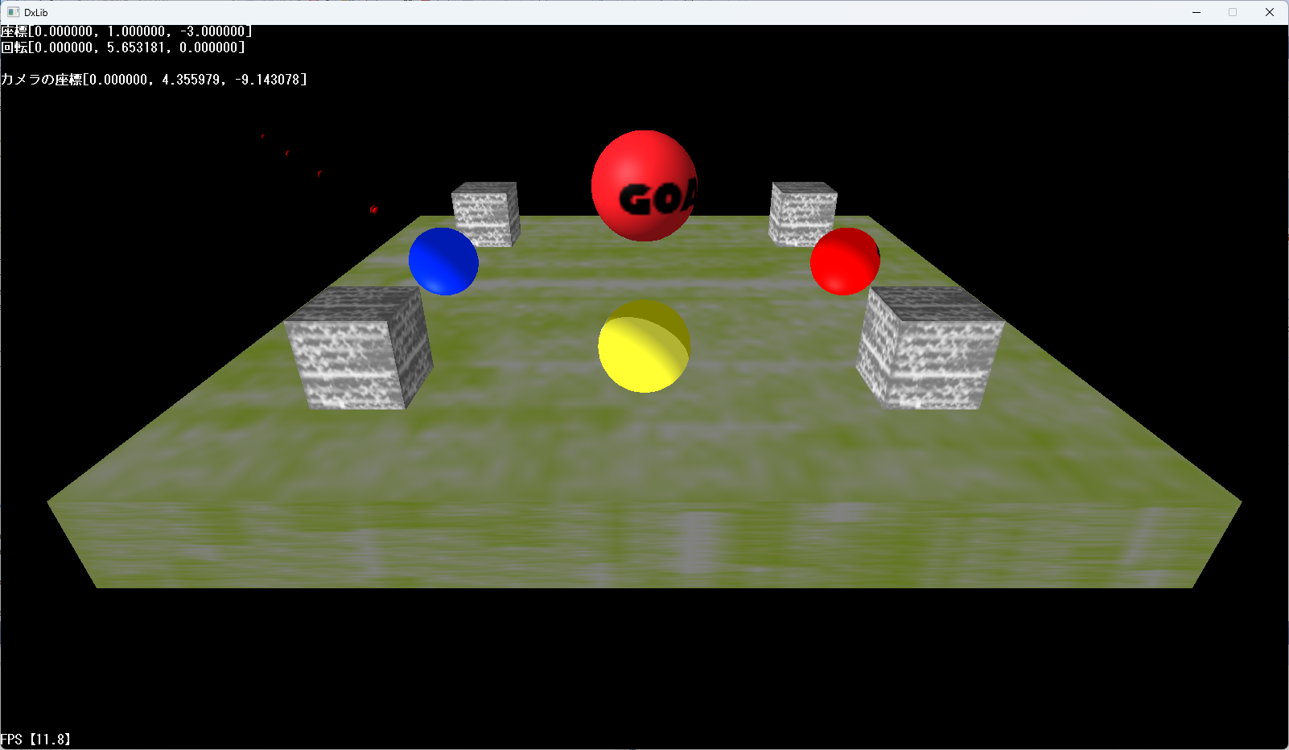
追試課題
プログラムの課題部分を埋めてサンプルのように動作させましょう。

Slide 2
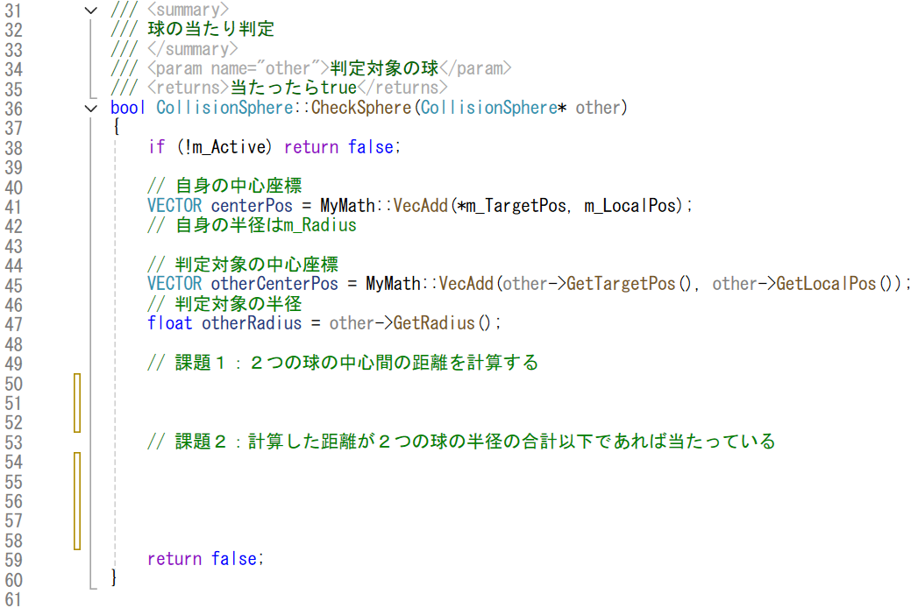
追試課題
空白を埋めて球の当たり判定を完成させましょう（CollisionSphere.cpp）

Slide 3
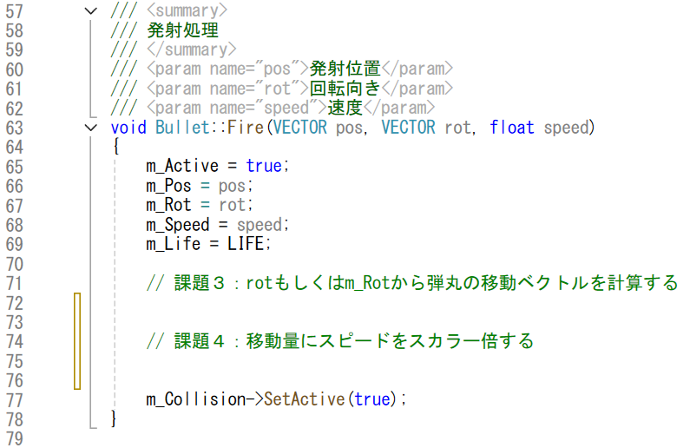
追試課題
空白を埋めて弾丸発射処理を完成させましょう（Bullet.cpp）

